Slide 1
Использование метода контрастивного обучения в задаче классификации ЭКГ
Подготовил: Кривохижин Д,Н.
Научный руководитель: д-р ф.-м. наук, проф., Шишкин А.Г.

Slide 2





Цели работы:
Изучить и адаптировать метод контрастивного обучения для ЭКГ-сигналов
Разработать процедуры аугментации, сохраняющие важные клинические особенности сигналов
Обучить модель для извлечения информативных признаков(определять меру схожести данных) с использованием контрастивной функции потерь
Использовать настроенную модель для классификации и оценить эффективность предложенного подхода

Slide 3

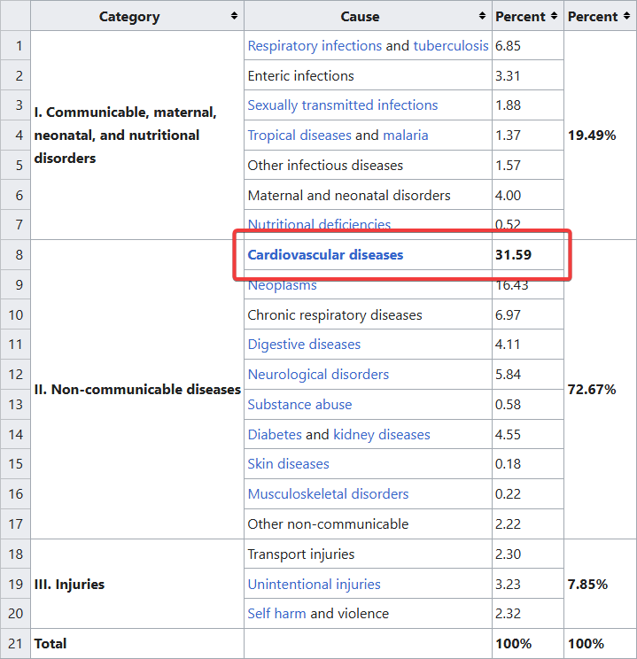

Актуальность проблемы
Лидирующие позиции по смертности в мире занимают сердечно-сосудистые заболевания.
Согласно данным Всемирной организации здравоохранения, ежегодно они уносят жизни около 18 миллионов человек, что составляет 32% от общего числа смертей.
Самые распространенные методы для мониторинга и диагностики - анализ ЭКГ пациентов.

Slide 4
Ключевая проблема
Для корректной постановки диагноза специалистам-кардиологам приходится анализировать тысячи ЭКГ-снимков, что часто приводит к ошибкам, необходимости повторной диагностики и общему снижению качества медицинской помощи.
Особенно остро подобные проблемы проявляются в сельских и отдаленных регионах, где квалифицированных специалистов не всегда хватает.

Slide 5


Анализ ЭКГ
Ручной
(Специалист)
Автоматический
(Алгоритм)
Высокая точность за счёт опыта и интуиции.
Возможность учета индивидуальных особенностей пациента.
Зависимость от квалификации врача (субъективность).
Большие временные и трудовые затраты (низкая скорость анализа).
Высокая скорость и способность обрабатывать большие объемы данных.
Объективность и воспроизводимость результатов.
Недостаток данных(размеченных)
Отсутствие гибкости и индивидуального подхода к пациенту.

Slide 6
Развитие методов анализа ЭКГ
MANUAL
Ручной, визуальный анализ ЭКГ специалистом
RCNN & CNN
Рекуррентные нейронные сети и сверточные сети, извлекающие признаки
CLASSIC
Статистические и эвристические методы обработки сигналов ЭКГ
CNN(SL)
Сверточные нейронные сетей с подходами supervised learning
SSL
В том числе контрастивный метод обучения на неразмеченных данных ЭКГ
TRANSFORMERS
Нейросетевые архитектуры, основанные на механизме внимания

Slide 7



Частая проблема нейросетевых подходов
Неразмеченные
данные
Синтезировать новые данные
Размеченные
данные
Разметить дополнительные данные
(supervised learning)

Slide 8
Существующие подходы обучения моделей
supervised learning
unsupervised learning
reinforcement learning

Slide 9
Применимые подходы в контексте описанной проблемы
supervised learning
unsupervised learning
reinforcement learning

Slide 10
Self-Supervised Learning
Contrastive Learning
Self-Supervised Learning (или unsupervised) - режим обучения моделей, при котором задача обучения не требует дополнительной разметки и формируется исходя из внутренней структуры самих объектов, либо из базовых знаний об объектах.
Преимущество таких методов состоит как раз в более эффективном использовании информации, которую мы уже знаем про каждый конкретный объект, следовательно нет необходимости дополнительно делать разметку.
Контрастивное обучение — это метод машинного обучения, направленный на обучение моделей таким образом, чтобы они могли различать похожие и непохожие объекты или представления данных. Основная идея заключается в том, чтобы сблизить в пространстве признаков представления похожих объектов (положительных пар) и отдалить представления непохожих объектов (отрицательных пар).

Slide 11
Общая постановка задачи
На выбранном датасете, с необходимым количеством размеченных данных, использовать метод контрастивного обучения(self-supervised) для обучения и настройки весов и параметров модели, определяющей “похожесть входящих данных”. Зафиксировав, определенные во время обучения, веса модифицируем модель добавляя классификатор и откидывая репрезентатор.
Обучаем модель на размеченных данных с датасета, получая результат - точность классификации.

Slide 12
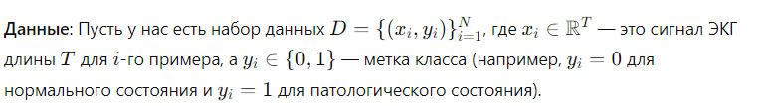
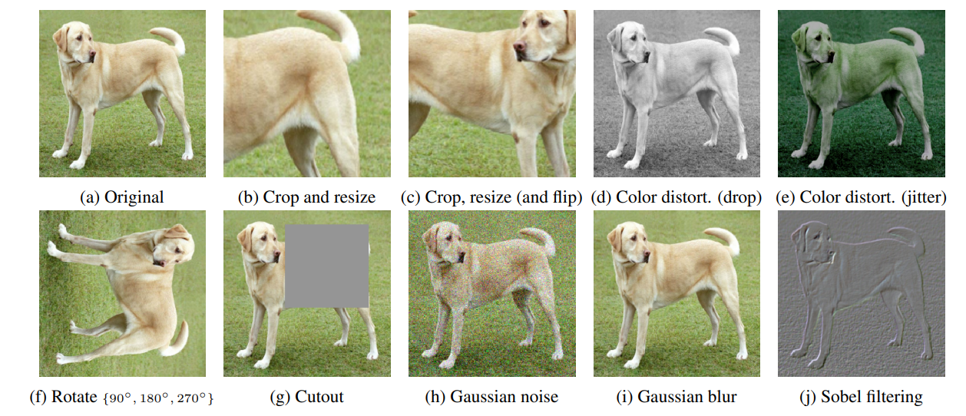
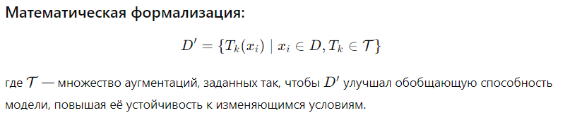
Математическая постановка задачи
Аугментация:

Slide 13
Источник данных(датасет) – MIT-BIH Arrhythmia Database
Общие характеристики
Источник: База данных PhysioNet
Назначение: Разработка и оценка алгоритмов автоматического анализа ЭКГ и классификации сердечных аритмий.
Количество записей: 48 записей ЭКГ.
Продолжительность записи: примерно 30 минут.
Частота дискретизации: 360 Гц.
Количество отведений: 2 канала для каждой записи.
Записи представлены в формате цифровых сигналов и хранятся в виде двухканальных временных рядов. Каждый сигнал представляет собой массив отсчетов, измеренных в милливольтах (мВ).
Канал 1 (MLII): модифицированное отведение II (modified limb lead II), является наиболее распространенным и информативным для диагностики аритмий.
Канал 2: одно из грудных отведений (V1, V2, V3, V4, V5 или V6), варьируется в зависимости от конкретной записи.

Slide 14
MIT-BIH Arrhythmia Database
Классы и аннотации
R-пики: позиции (индексы временных отсчетов), соответствующие вершинам комплексов QRS.
Типы ударов: обозначения сердечных событий, например:
N (Normal beat) — нормальное сокращение сердца.
V (Ventricular ectopic beat) — желудочковая экстрасистолия.
S (Supraventricular ectopic beat) — наджелудочковая экстрасистолия.
F (Fusion beats) — сливные сокращения.
Q (Unclassifiable beat) — не классифицируемые удары.
Данные – реальные сигналы, поэтому необходимо учитывать:
Наличие блуждающей нулевой линии: медленное смещение базового уровня сигнала, вызванное дыханием или движениями пациента.
Высокочастотный шум и артефакты: вызванные электродами или оборудованием.
Неравномерность сердечных сокращений: интервалы между сокращениями могут сильно варьироваться, что важно учитывать при сегментации данных.

Slide 15
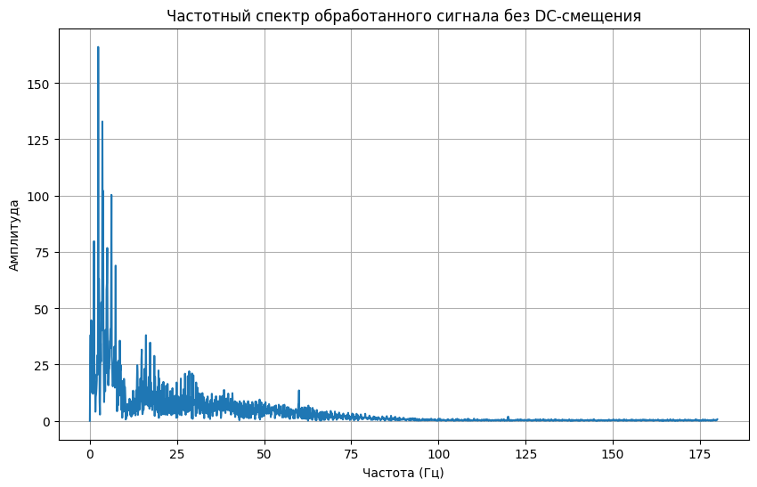
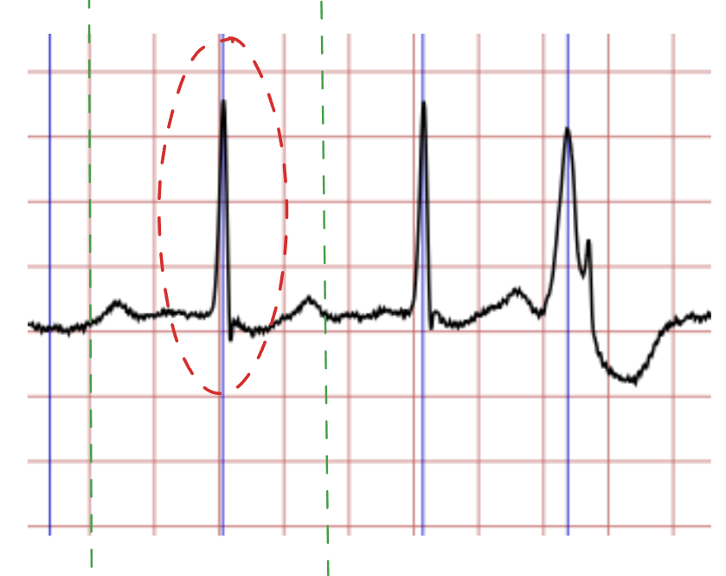
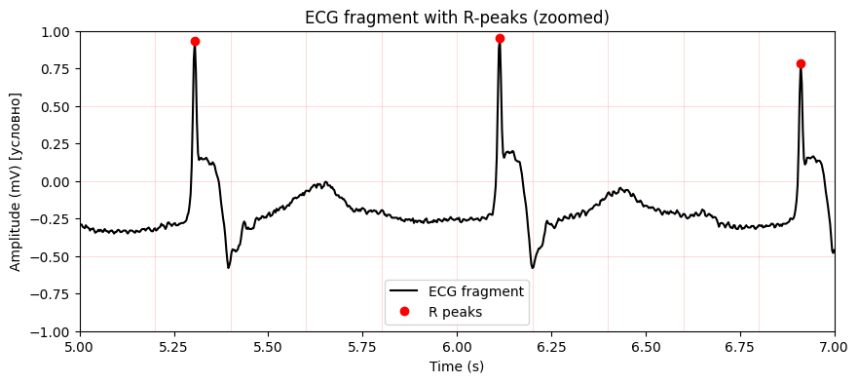
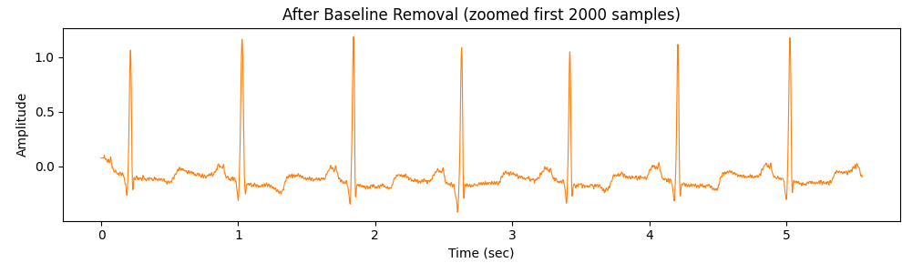
Предобработка ЭКГ сигналов
Частотный анализ сигнала
ROI - окрестности R-пик
Детектирование R-пик
Удаление БНЛ

Slide 16
Предобработка сигналов и аугментации
Этапы предобработки сигналов перед обучением модели
Удаление БНЛ:
Используются методы фильтрации или вейвлет-преобразования (например, Daubechies db6)
Детекция и сегментация по R-пикам:
Применяются алгоритмы автоматической детекции из библиотеки NeuroKit2
Аугментации сигналов при обучении модели
Временное растяжение(сжатие сигнала)
Амплитудное масштабирование
Добавление Гауссова шума

Slide 17
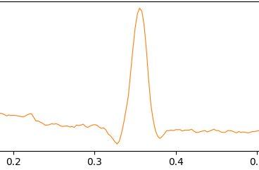
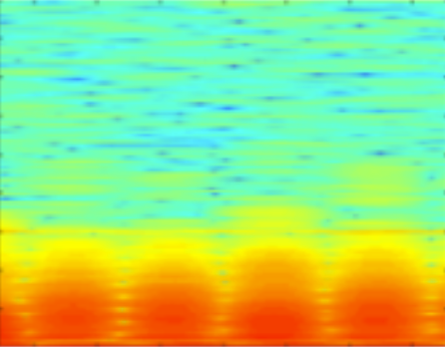
с
Обучение модели с помощью контрастивной функции потерь
Адаптация подхода для временных рядов
(1D сигналы ЭКГ)
Переход от сигналов к спектрограммам
(2D изображения)
Непосредственная работа с исходными данными без потери информации при преобразовании в изображения.
Меньшие вычислительные затраты и сложность моделей по сравнению с 2D CNN.
Более естественные аугментации (например, временные сдвиги, масштабирование амплитуды).
Большая вариативность в использовании подходов, например, SimCLR.
Возможность применения известных архитектур (ResNet, DenseNet и др.), изначально разработанных для изображений.
Визуализация спектральных характеристик, позволяющая использовать стандартные подходы компьютерного зрения.

Slide 18
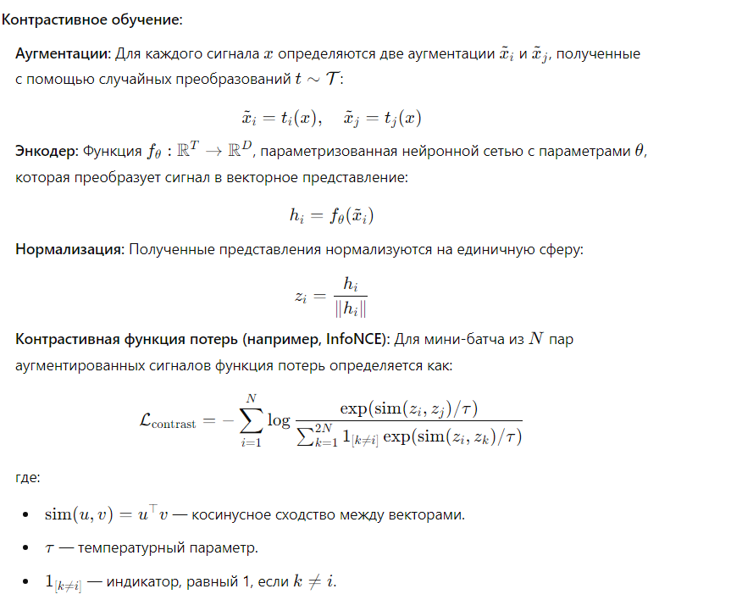
Математическое объяснение принципа
контрастивного обучения

Slide 19
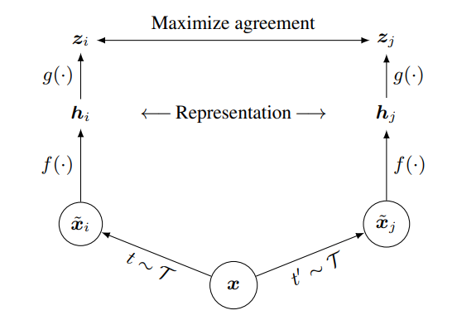
Пример метода контрастивного обучения с двойной репрезентацией

Slide 20

Пример метода контрастивного обучения с двойной репрезентацией

Slide 21
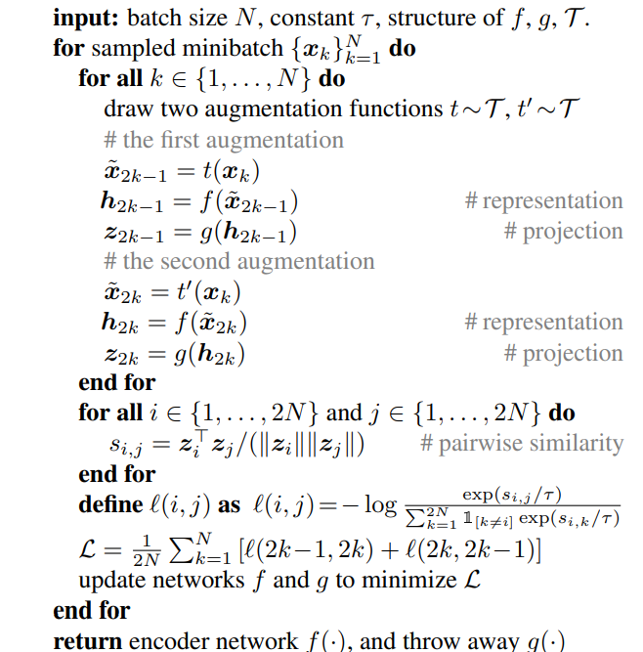
Пример метода контрастивного обучения с двойной репрезентацией

Slide 22
Текущие итоги и выводы:
Показана актуальность задачи автоматизации диагностики сердечно-сосудистых заболеваний по ЭКГ
Установлено, что существующие методы анализа ЭКГ-сигналов требуют больших объемов размеченных данных, что создает дополнительную нагрузку на медицинских специалистов.
Выявлено, что self-supervised подходы, такие как SimCLR, имеют потенциал значительно сократить потребность в дополнительной разметке при достаточной количественной нехватке .
Проведен анализ существующих подходов
Рассмотрены классические (ручные методы), подходы обучения с учителем (supervised learning) и контрастивные методы (self-supervised learning).
Выделены преимущества контрастивного подхода в условиях ограниченности размеченных данных.
Реализована и протестирована полная процедура для контрастивного обучения (наподобие SimCLR)
Создан алгоритм сегментации ЭКГ по R-пикам с помощью библиотеки NeuroKit2.
Проведено удаление блуждающей базовой линии методом вейвлет-преобразования Daubechies db6.
Разработаны и успешно применены аугментации для временных рядов (временное растяжение, амплитудное масштабирование, добавление Гауссова шума).

